Slide 1






CAPACITAÇÃO SOBRE AS MEDIDAS
HIGIENICOSSANITÁRIAS PARA O SETOR DE EDUCAÇÃO:
Protocolo Específico Nº 042/2020

Slide 2

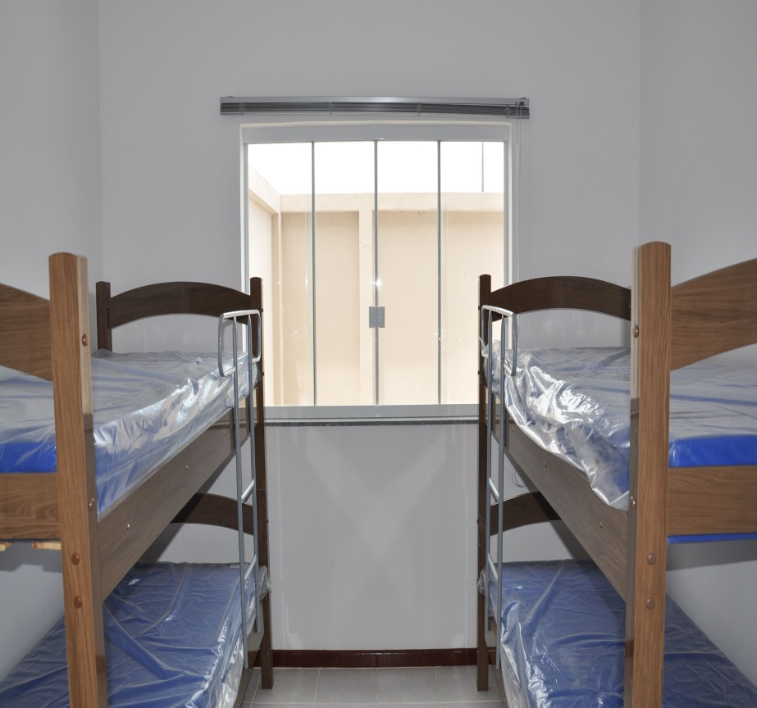

RESIDÊNCIA ESTUDANTIL E ALOJAMENTO DE ESTUDANTES DE REGIME INTEGRAL
DISPONIBILIZAR LAVATÓRIO/PIA COM ÁGUA, SABONETE LÍQUIDO, PAPEL TOALHA E LIXEIRA COM TAMPA ACIONADA POR PEDAL E/OU ÁLCOOL GEL 70%;
A RESIDÊNCIA ESTUDANTIL OU ALOJAMENTO DEVE SER HIGIENIZADO DIARIAMENTE;
AMBIENTE COM VENTILAÇÃO NATURAL (PORTAS E JANELAS ABERTAS);

Slide 3
RESIDÊNCIA ESTUDANTIL E ALOJAMENTO DE ESTUDANTES DE REGIME INTEGRAL
MANTER DISTANCIAMENTO DE 2M UNS DOS OUTROS E ENTRE AS CAMAS;
RECOMENDA-SE O USO DE COLCHÃO COBERTO POR MATERIAL IMPERMEÁVEL;
LENÇÓIS, TRAVESSEIROS E TOALHAS DEVEM SER DE USO INDIVIDUAL;
EVITAR AGITAR ROUPAS;
USAR MÁSCARA;
INTENSIFICAR A HIGIENIZAÇÃO DOS BANHEIROS, ESPECIALMENTE DOS SANITÁRIOS (DAR DESCARGA COM A TAMPA DO SANITÁRIO FECHADA).

Slide 4
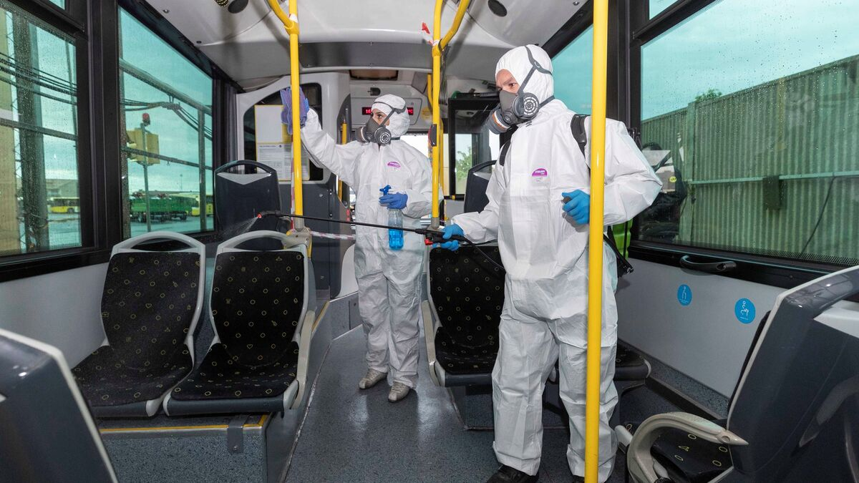
TRANSPORTE ESCOLAR
ORGANIZAÇÃO
O ESCALONAMENTO DOS HORÁRIOS DOS ALUNOS POR TURMA PERMITIRÁ QUE O TRANSPORTE TENHA MENOS ALUNOS POR VIAGEM.
CONSIDERAR O TEMPO ENTRE UMA VIAGEM E OUTRA PARA HIGIENIZAÇÃO DO VEÍCULO.
A QUANTIDADE DE ALUNOS TRANSPORTADOS DEVERÁ SER REDUZIDA PERMITINDO DISTÂNCIA MÍNIMA NECESSÁRIA ATRAVÉS DE ALTERAÇÕES NOS BANCOS.

Slide 5
TRANSPORTE ESCOLAR
MEDIDAS DE PREVENÇÃO
REDUZIR EM 50% A CAPACIDADE DE LOTAÇÃO;
PROTEÇÃO DE ACRÍLICO OU ACETATO PARA O MOTORISTA;
ALTERNAR ASSENTOS;
HIGIENIZAR O VEÍCULO E EQUIPAMENTOS, NO MÍNIMO, A CADA TURNO;
HIGIENIZAR VOLANTE, MANOPLAS DE CÂMBIO E DO FREIO DE ESTACIONAMENTO;
LAVAR O VEÍCULO (INTERNO E EXTERNO) A CADA 24H. HIGIENIZAR, NO MÍNIMO, DUAS VEZES AO DIA PONTOS DE MAIOR CONTATO DOS PASSAGEIROS;

Slide 6
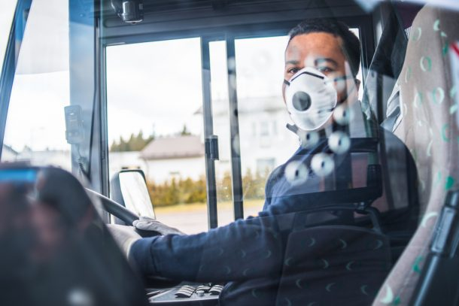
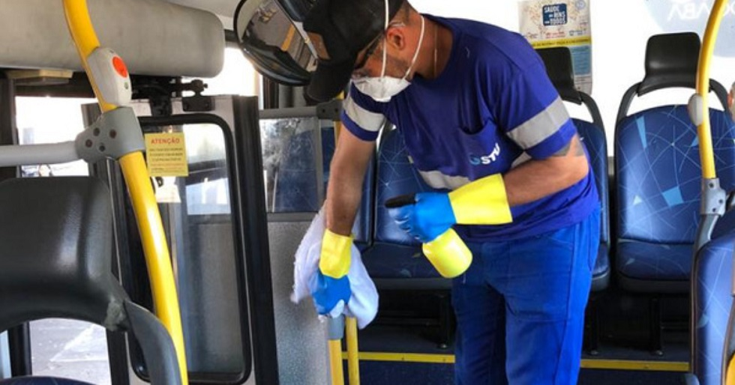

Slide 7
TRANSPORTE ESCOLAR
MEDIDAS DE PREVENÇÃO
MANTER JANELAS ABERTAS;
FORNECER ÁLCOOL A 70% AOS ESTUDANTES E MOTORISTAS NA ENTRADA E SAÍDA DO NTRANSPORTE;
ALTERNAR ASSENTOS;
ORIENTAÇÕES GERAIS AOS ESTUDANTES;
SEMPRE USAR MÁSCARA DURANTE O DESLOCAMENTO.

Slide 8

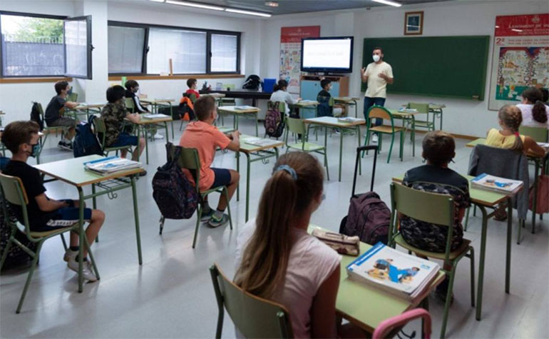
AOS TRABALHADORES
FLEXIBILIZAR OS HORÁRIOS DE TRABALHO COM SISTEMAS DE DE ESCALAS MÍNIMAS E DE HOME OFFICE.
GRUPO DE RISCO PERMANECER EM TRABALHO REMOTO OU SEM CONTATO DIRETO COM ALUNADO.
REALIZAR CAPACITAÇÃO COM DOCENTES, TÉCNICO-ADMINISTRATIVOS, PRESTADORES DE SERVIÇOS E TRABALHADORES EM GERAL.
Esta Foto de Autor Desconhecido está licenciado em CC BY-SA-NC

Slide 9
AOS TRABALHADORES
ATENÇÃO ESPECIAL À EQUIPE DA LIMPEZA (CAPACITAÇÃO E FORNECIMENTO DE EPIs, INSUMOS E MATERIAIS DE LIMPEZA);
RECOMENDA-SE A FORMAÇÃO DE EQUIPES DE LIMPEZA EM TODOS OS SETORES DA INSTITUIÇÃO, DEFININDO ESCALAS ARA AUMENTAR A FREQUÊNCIA DE HIGIENIZAÇÃO.

Slide 10
AOS TRABALHADORES
MEDIDAS DE PROTEÇÃO À SAÚDE DO TRABALHADOR
EM CASO DE SURGIMENTO DE SINTOMAS DA COVID-19, AFASTAR O COLABORADOR (PERMANECER EM QUARENTENA);
MEDIDAS INTERNAS RELACIONADAS A PREVENÇÃO DA TRANSMISSÃO DA COVID-19 NO TRABALHO;
ESCALAS DE REVEZAMENTO;
INTENSIFICAR HIGIENIZAÇÃO DAS MÃOS E ORIENTAR A TROCA DE MÁSCARAS;
MANTER CABELOS PRESOS E EVITAR ADORNOS;
PROIBIR FORMAÇÃO DE RODAS DE CONVERSAS;
DISPONIBILIZAR E EXIGIR O USO DE EPI;
OS PROFISSIONAIS DA LIMPEZA DEVEM RELATAR VIOLAÇÕES NO EPI.

